Slide 1
BÁO CÁO PROJECT
Đề tài: Nghiên cứu xây dựng hệ thống phát hiện xâm nhập theo top 10 OWASP
-Mai Thành Thắng-
Giảng viên: Hoàng Chí Linh

Slide 2
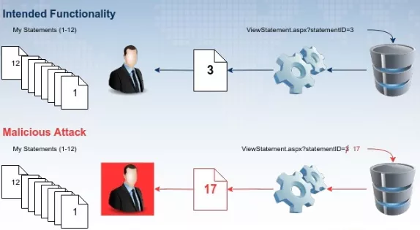


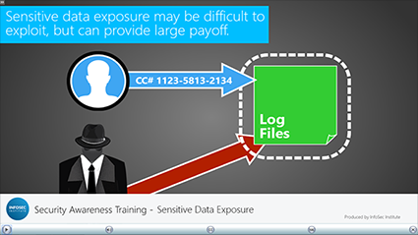


I. Giới thiệu chung
1. Top 10 lỗ hổng theo OWASP là gì?
Nó chính là 10 lỗ hổng bảo mật web phổ biến nhất hiện nay.
- Ngoài ra: Missing function level access control, CSRF, Using component with known vulnerabilities, Unvalidated redirects and forwards.
Thông tin thêm: https://cystack.net/vi/resource/10-lo-hong-bao-mat-web/

Slide 3
2. IDS là gì?
IDS thường được sử dụng để phát hiện gói mạng bằng việc cung cấp cho bạn một sự hiểu biết về những gì đang thực sự xảy ra trong mạng.
Có hai tùy chọn chính khi bổ sung IDS trên HIDS và NIDS.
IDS có khả năng loại bỏ các mã nguy hiểm.

Slide 4
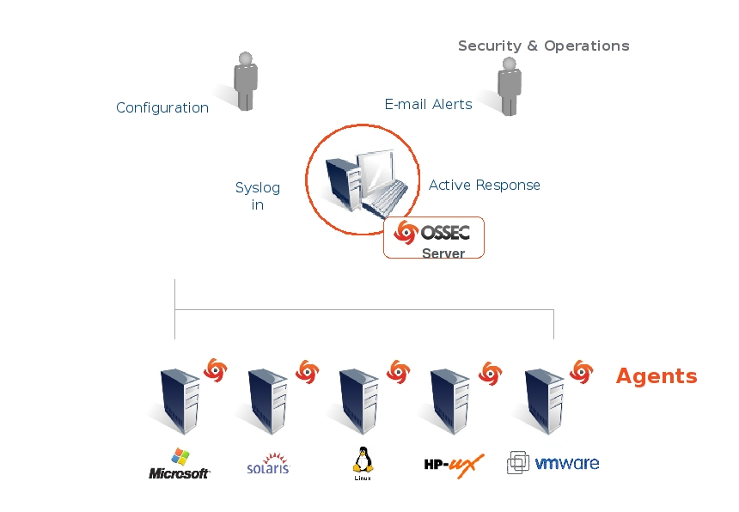
3. HIDS là gì?

Slide 5
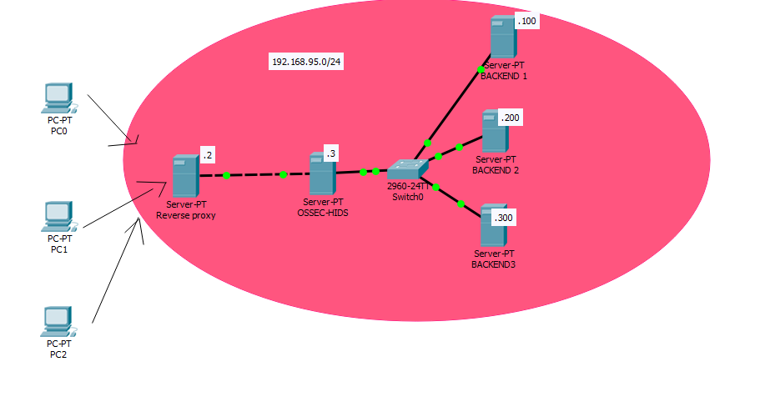
II.Xây dựng hệ thống
1. Sơ đồ hệ thống

Slide 6
2. Cấu hình hệ thống.
Xây dựng backend: Joomla 3.7.0, Wordpress,…
Xây dựng Reverse proxy(có thể có).
Xây dựng Sever OSSEC-HIDS.
Xây dựng Agent OSSEC-HIDS.
Xây dựng hệ thống tập luật.
Link tham khảo: https://github.com/Thang1102/Project-HIDS

Slide 7

3. Vận hành hệ thống.
Hệ thống OSSEC-HIDS hoạt động dựa trên các tập luật được cấu hình trong ossec.conf mục <active response>
Trong hệ thống có sẵn một số mã bash shell.

Slide 8
Cài đặt phòng 10 lỗ hổng phổ biến:
+ nginx_rules.xml.
+ ftpd_rules.xml - quy tắc thêm 11.310, 11311, 11312.
+ syslog_rules.xml - Thêm quy tắc 2935-2939 cho SCSI điều khiển.
+ web_appsec_rules.xml - Cập nhật các quy định PHPMyAdmin.
+ web_rules.xml.
+ Thêm quy tắc 31164,31165 cho SQL injection.

Slide 9


Slide 10


